Slide 1
មេរៀនរំឭកទី៥៩ ផ្ញើជើង ម្ង ម្ជ ម្ញ ម្ទ ម្ន
ភាសាខ្មែរ ថ្នាក់ទី២

Slide 2
រំឭក
ព្រលឹម
នឹកភ្នក
ប្លែកភ្នែក
ម្សិលមិញ
ម្ដងម្កាល

Slide 3
ជើងព្យញ្ជនៈ
្ង
្ជ
្ញ
្ទ
្ន

Slide 4
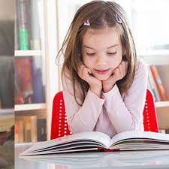
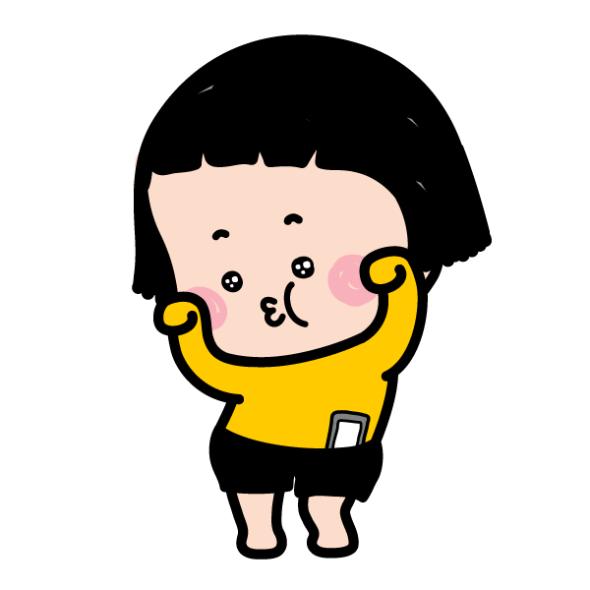
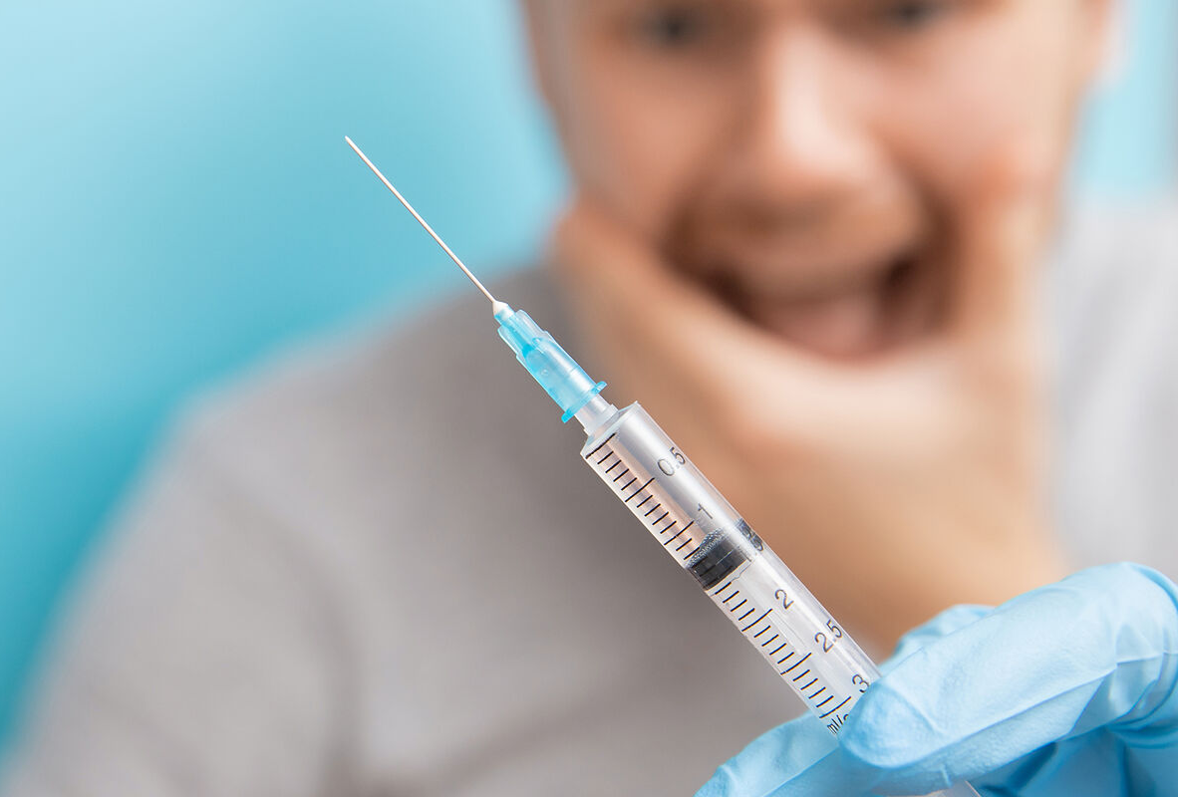
ម្ញ
ម្ង
ម្ជ

Slide 5
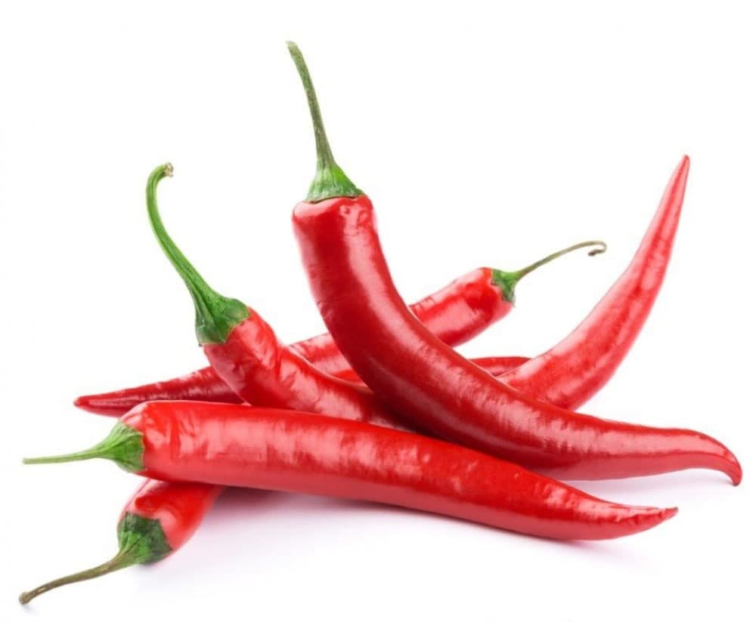
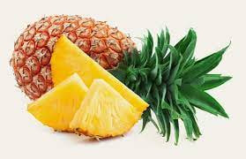
ម្ទ
ម្ន

Slide 6
ព្យញ្ជនៈ ផ្ញើជើង
ម្ង
ម្ជ
ម្ញ
ម្ទ
ម្ន

Slide 7
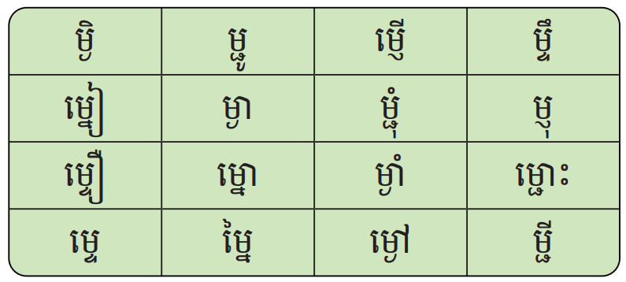
ការអានព្យាង្គ

Slide 8
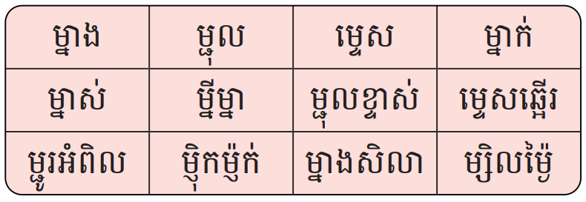
ការអានពាក្យ

Slide 9
ម្នីម្នា
ម្នាងសិលា
ដារីម្ញ៉ិកម្ញ៉ក់ចង់ញ៉ាំម្ជូរ និងម្នាស់ដាក់អំបិលម្ទេស។
ដារី/ម្ញ៉ិកម្ញ៉ក់/ចង់/ញ៉ាំ/ម្ជូរ/និង/ម្នាស់/ដាក់/អំបិល/ម្ទេស។

Slide 10
ការអានល្បះ

Slide 11
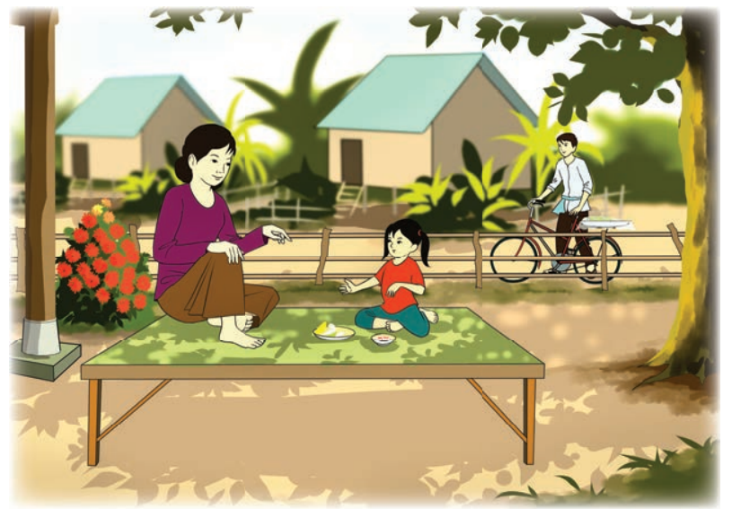
ការអានអត្ថបទខ្លី

Slide 13
ការសរសេរ
ម្ជុលខ្ទាស់
ម្ជូរក្រសាំង
ម្ញ៉ិកម្ញ៉ក់
ម្ទេសឆ្អើរ
ម្នីម្នា
ម្នីម្នាហាលម្ទេស

